Slide 1

2
1
0
8
学生资助工作的感受
汇报人：徐效虎 汇报时间：2018年9月28日

Slide 2

前言
回顾2012-2018年这6年的工作，在完成工作任务的同时，我们也找到了工作中的不足和问题，主要反映于对学生资助工作的完成质量、完成效率还有待进一步探索，在我校，学生资助信息数据库的建立充分体现我们利用这个平台能为领导、班主任、学生及家长提供快捷方便的信息的功能发挥。展望新的学期下，我们将继续努力，力争在学生资助工作更上一个新台阶。

Slide 3
在工作中的我遇到了什么问题
1
在工作中的我遇到了什么问题
2
我想了什么办法
3
用上魔方网表后效果如何
目录
4
还有哪些问题与不足
CONTENTS
5
今后工作的展望

Slide 4




我们一直在这样录入数据
学生信息收集及整理先由班主任或者学生自主填好纸质档，交给处室资料录入的专员完成。一般情况是处室人员只疲于录入汇总表，对于个人申请表则不会录入。对于处室人员的负担加重。
学生信息收集由班主任完成EXCEL电子档，班主任精力耗费过多，要完成电子档的时间拉长，班主任负担重，每个班主任录入EXCEL的熟练程度不同，一些班主任需要借用他人才能完成，同时伴随着录入的质量不高，主要体现在对数据的填报不规范，不完整，整理汇总变得很困难。

Slide 5
我们的堵点在哪里？
数据录入
发放
录入进度慢
摸底
审核上报
检查
摸底粒度不够细
反复现象明显
自查自纠

Slide 6
资助信息录入中的常见问题
学生信息不完整。
问题来了
学生信息不准确。
学生信息不规范。
录入耗费时间长。

Slide 7
该把皮球踢给谁
烦
班主任忙不过来
学生填写不认真
拖后腿了
忙
慢
上级总是在催收

Slide 8
1
在工作中的我遇到了什么问题
2
我该怎么走出困境
点击输入你想添加的标题
3
点击输入你想添加的标题
目录
4
点击输入你想添加的标题
CONTENTS
5
点击输入你想添加的标题

Slide 9
我偷偷立下了誓言
向低效开炮
努力改变数据不及时、不规范、不完整，不准确的困境
1
一定要告别重复劳动、无效劳动。
2
一定要找到可以更科学有效的工具。
3
一定要有一个明确的工作思路。

Slide 10
精益管理利器——魔方网表
数据库结构设计
面向普通用户
web化的数据库软件
只要安装好服务器，其他用户就可以通过浏览器从世界任何一个可以联网的地方访问，客户端不需要安装任何软件了。
通用平台
基于网页架构
毫无技术门槛
强大数据管理能力
普通用户，有基本的电脑基础，稍加培训就可以快速制作管理软件。不再为软件不适用而烦恼。
通用灵活定制性强
同时融入了excel公式的强大计算能力，数据库的强大数据管理能力。
魔方网表和excel一样，具备通用、灵活、可定制的特性。不过excel是单机版，而魔方网表是网络版，可以多人同时使用，具备完善的权限体系。

Slide 11
魔方网表与EXCEL常见功能打拼
操作简单
操作简单
人人都能零门槛搭建应用系统，无代码应用程序
维护容易
计算强大
计算强大
强大的底层框架和模块、支持EXCEL丰富的函数
共同的优点
灵活定制
普通人员通过可视化的字段，快速自定义一个管理系统
维护容易
灵活定制
使用普通办公人员都能理解的结构、部署周期很短

Slide 12

魔方网表与Excel常规功能大比拼
EXCEL
魔方网表
无法协同共享：单机软件，通常情况下无法多人同时编辑与查询，具有独占性，对于协同填报查询没有友好的支持。
协同共享方便：本质上是一套web应用，可以多人多地实现自由协同共享，多个人同时录入和查询均互不影响。
权限不好控制：通常是无权限，人人都可以编辑，数据容易出现被覆盖等丢失风险，要么就是只能只读，任何人无法进行编辑，总之权限过于粗放。
权限强大细致：是个权限大亨。从访问权限到字段级权限都支持，灵活自由。
汇总不及时：通常是通过U盘、邮箱或者QQ分发给不同的人进行录入填报，然后又以这样的方式回收数据，进行人工汇总。
实时汇总：自动汇总，实时查看填报情况，无需人工花大量时间汇总。对于填报进度能够进行有效跟踪。对于填报的一些问题，可以得到快速解决。
数据质量低：数据逻辑校验简单。数据录入不规范、不完整、不准确是家常便饭，做到系统自动检验较为困难。
数据质量高：可以设置初级的逻辑校验。也可以比较容易的设置 非常复杂的校验。这样的校验可以在填报时自动校验。并给填报人给出友好的提示，自主监督数据填报质量。

Slide 13


魔方网表才是符合用户需求的最优选择
纯网页应用设计(B/S架构)
01
04
强大的公式函数
不管你身处世界的哪一方，打开浏览器，输入魔方网表服务器的网址，你就可以获得你需要的数据，也可以根据权限设定，对数据进行其他操作
魔方网表不仅支持电子表格里的绝大部分函数，更支持自定义的函数;除此之外，通过一定的逻辑编辑好的公式还能在表格内、表格间进行关联
领先的强大权限管理体系
02
05
灵活的自定义呈现
可以做到结合业务数据，自定义权限。深入到记录级、字段级的权限体系，让你的权限设置真正做到随心所欲
通过使用Word编辑模板，可以实现完美的打印单据，更可以根据需要以灵活而规范的方式查看表单数据
纯数据库设计思路
03
06
易于扩展
充分利用关系数据库的优势，不尽在性能上有巨大的优势，可以轻松流畅处理大量数据，而且数据质量也能得到充分保证
支持对Excel格式的数据的导入、导出;SOA体系，对外部系统的集成兼容

Slide 14
强大的一网多端支持
PC端
微应用
BPM流程
EXCEL分享
微信分享
六项全能：标准模块、BPM模块、H5模块、EPG模块、门户PORTAL、同步服务等
移动端新功能，支持分享到钉钉、微信公众号、企业微信和手机浏览器等，完成快速填报和查询等
BPM国际通用的标准流程引擎，灵活部署常见的工作流
与EXCEL集成的新功能，支持EXCEL原样导入，原样填报、原样呈现
与微信集成的新功能。支持在微信中打开填报，无需单独部署

Slide 15
魔方网表有哪些特性
回写公式
对某表单操作数据时，如新增、修改、删除等，同时对其他表单按预定义进行操作
5
丰富函数
4
6
数据校验
支持Excel近300种函数和公式，实现复杂业务逻辑
提供规范的录入校验，函数及公式等校验
表单关联
3
7
流程设计
通过表单之间引用和嵌入，关联业务逻辑和关系
独立数据架构，让数据驱动业务流程管理击此处可编辑内容
不仅仅
是这些
可视化报表图表
创建自定义表单
2
8
自主研发10余种图表类型，多种图表样式，满足不同类型的数据阅读需要， 可自定义报表模板，可一键式生成报表图表，支持数据与图表同时呈现，立体化的辅助决策
文本、数字、多行文本、下拉列表、日期、时间、树状结构、编码等10余种控件
Excel原样导入
1
9
与主流信息系统无缝集成
Excel文档可保持原有格式、样式、条件样式、公式导入
外部数据库数据一键读取到魔方网表中，可扩展可回写
可连接外部数据在魔方网表系统内开发定制各种应用
数据在两个外部系统和魔方网表之间双向同步

Slide 16
魔方网表的理念
面向普通用户，而非专业用户
打开浏览器就可以获得数据
以表单容纳数据，以引用建立表间关联
用回写公式移动数据
以报表公式汇总信息
以工作流描述业务流程
用数据库存储模板和数据
由魔方网表服务器运行模板
形成CRM，ERP，OA等各种企业管理软件
以外部字段组快速集成其他数据库软件
可以建属于自己的网站
具有独立移动端APP，下载即可使用
支持钉钉、企业微信、移动微应用集成等
单击此处编辑您要的内容，建议您在展示时采用微软雅黑字体，本模版所有图形线条及其相应素材均可自由辑、改色、替换。更多使用说明和作品请详阅模版最末的使用手册。

Slide 17
我会用到哪些常用功能
自动进行逻辑校验
及时输出报表图表
录入规范、准确
权限有效控制

Slide 18

我在魔方网表上做了这些应用
通过魔方网表定制了学生资助信息管理系统，主要由学生花名册、住校生花名册、家庭困难学生花名册、学生资助申请登记表等表单构成。
2015年以来
我在工作之余逐步试用了魔方网表的标准模块下的很多功能。并根据自身的业务需求定制了常用的一些表单，然后我用导航树把各个表单连起来。
这些管理模块主要包括教学常用的学生资助、学生报名、学生成绩、业务记账、资料管理、事务管理等方面的定制化尝试。

Slide 19
学生资助管理中必要的表单
自愿申请，快速录入
信息齐全、准确
本着公开公平公正的原则，积极宣传国家的资助政策，班主任重点向已知的家庭困难学生推荐学生资助，学生自愿申请，然后快速录入审核，履行资助流程。
通过齐全准确的学生花名册，可以提前摸清学生的基本情况，如哪些是毕业班复读学生，哪些是特殊关照的学生。
学生申请信息
学生
花名册
家庭困难信息
住校生花名册
相关部门、班级提供
宿管提供
通过专有渠道获取到的家庭困难学生档案及班主任在班级摸排的家庭困难学生，建立台账。
哪些是住校的学生，做到心中有数，顺便通过宿管及班主任了解下住校学生的状况。

Slide 20
录入环节运转流程
预置信息
输入信息
自动校验
实时汇总
提前导入
快速录入
非人工干预
快速跟踪
导入全体学生花名册，学生花名册最好全面、完整、规范、尽可能提前获取（一般找教务处获取）。
首先从花名册提取到学生基本信息，然后录入资助必要信息即可。这个环节一般多人同时操作，互不影响。
在填入资助申请的信息中，如果填写不规范，系统汇自动提示，简单逻辑和复杂逻辑均容易可以设置，快速自检。
随时能查看有多少人录入了多少条数据，方便实时进行调度，确保录入工作限时完成。
对于学生管理，离不开学生花名册，一份高质量的学生花名册拽在手里，对于科学客观合理的把握各个班级的贫困生分布情况具有重要的指导意义。录入资助信息时，引用概念的引入，减少了录入的强度，提高了数据的精准度。通过提前预置的一些逻辑校验，进一步提高数据的合规性，将预警机制前移，让学生资助评审工作更顺利。管理员通过实时呈现的数据，积极调度，确保时效。

Slide 21
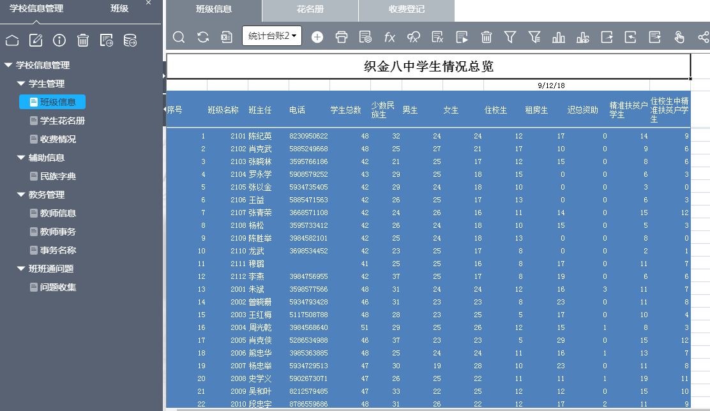
我在魔方网表上做了这些应用
班级整体情况总览
单击此处编辑您要的内容，建议您在展示时采用微软雅黑字体，本模版所有图形线条及其相应素材均可自由辑、改色、替换。更多使用说明和作品请详阅模版最末的使用手册。

Slide 22
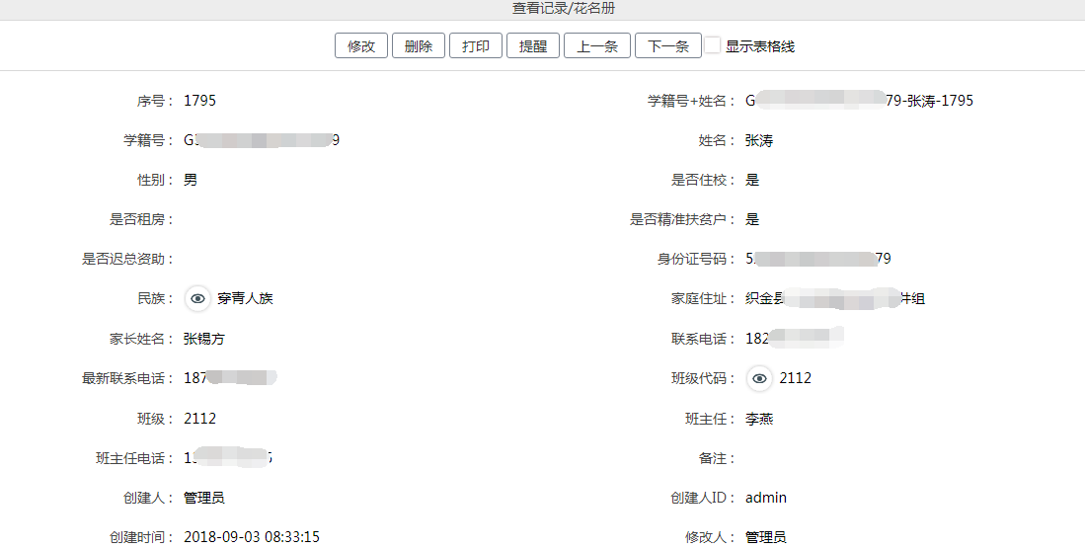
我在魔方网表上做了这些应用
单击此处编辑您要的内容，建议您在展示时采用微软雅黑字体，本模版所有图形线条及其相应素材均可自由辑、改色、替换。更多使用说明和作品请详阅模版最末的使用手册。
学生花名册——学生个人详情页

Slide 23
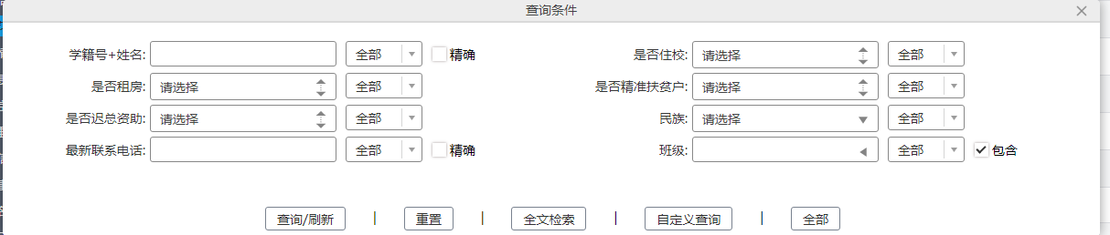
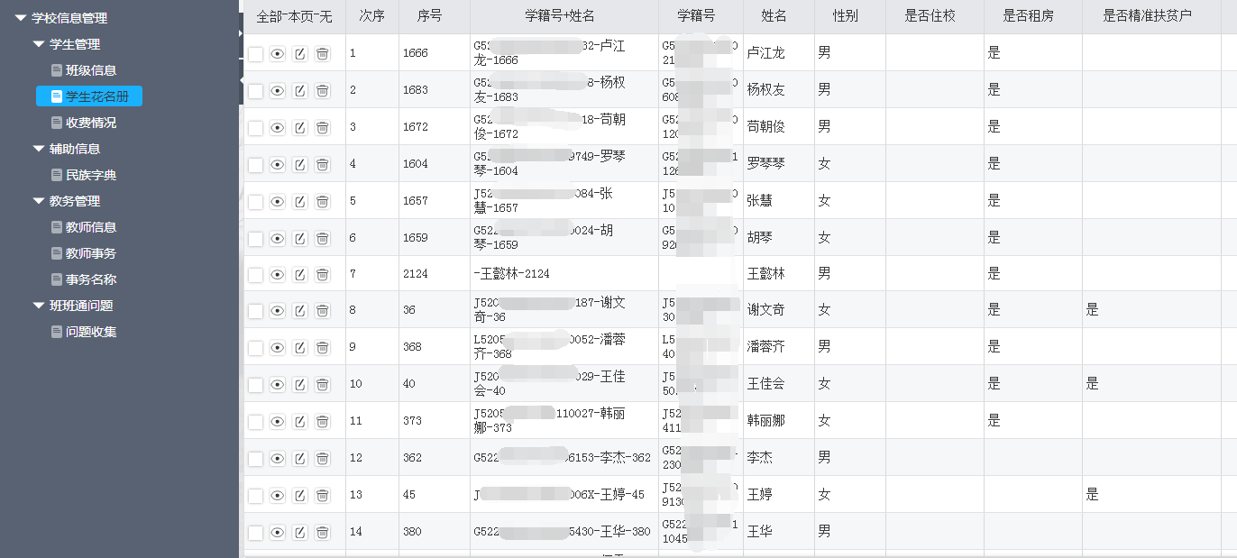
我在魔方网表上做了这些应用
单击此处编辑您要的内容，建议您在展示时采用微软雅黑字体，本模版所有图形线条及其相应素材均可自由辑、改色、替换。更多使用说明和作品请详阅模版最末的使用手册。
学生花名册——学生信息查询页及列表页

Slide 24
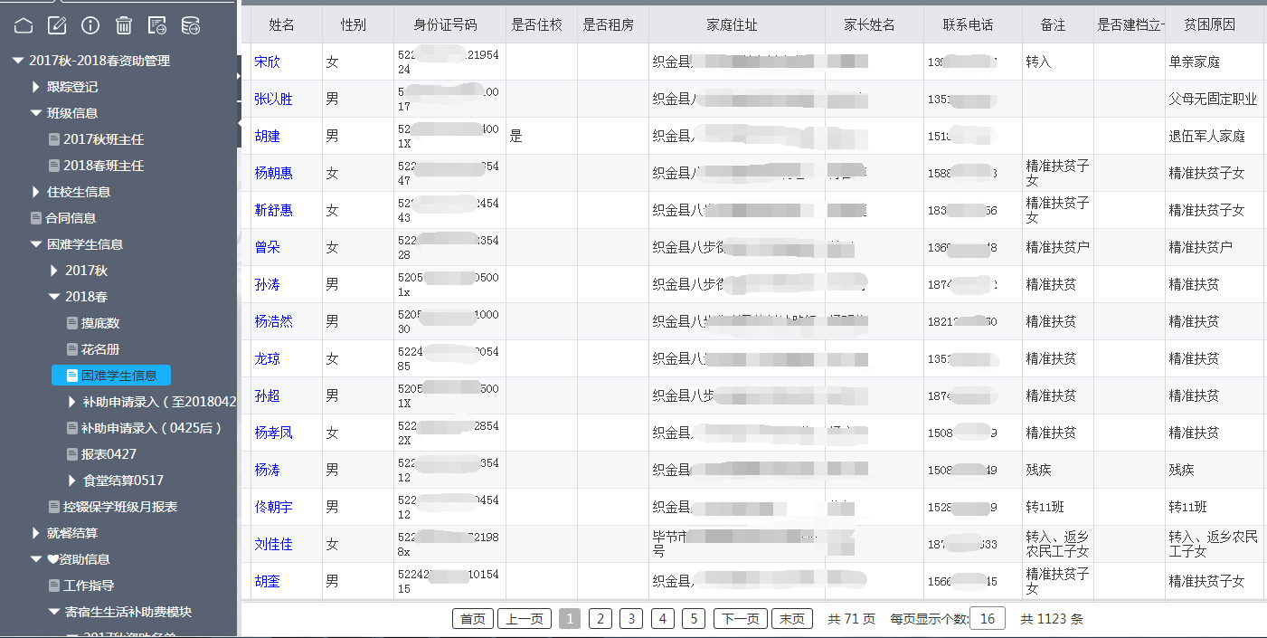
我在魔方网表上做了这些应用
单击此处编辑您要的内容，建议您在展示时采用微软雅黑字体，本模版所有图形线条及其相应素材均可自由辑、改色、替换。更多使用说明和作品请详阅模版最末的使用手册。
各类困难学生信息

Slide 25
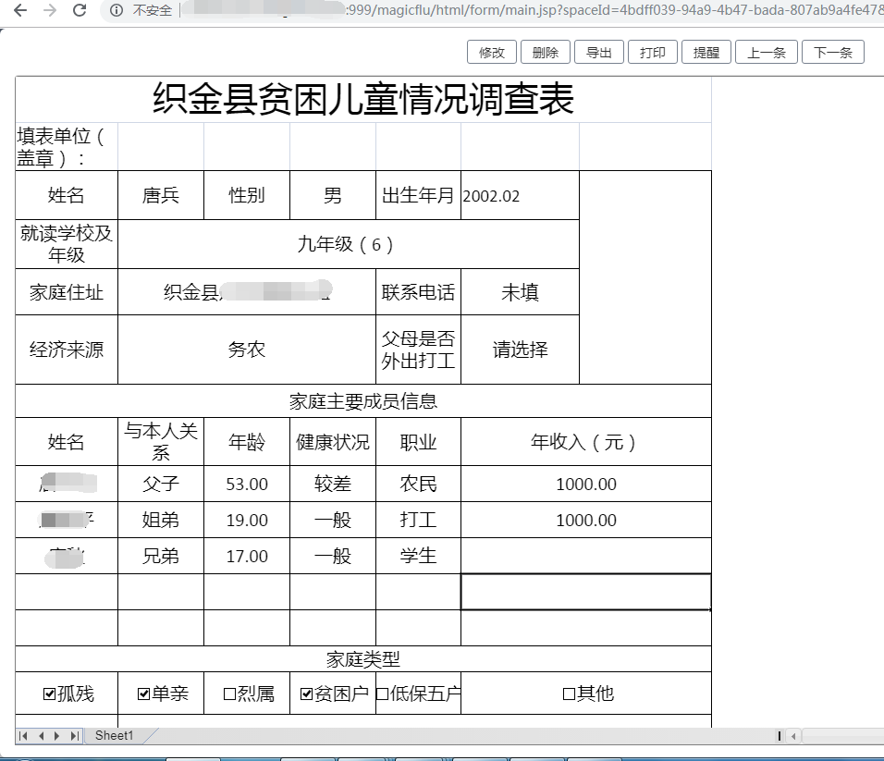
我在魔方网表上做了这些应用
单击此处编辑您要的内容，建议您在展示时采用微软雅黑字体，本模版所有图形线条及其相应素材均可自由辑、改色、替换。更多使用说明和作品请详阅模版最末的使用手册。
EXCEL模板
——贫困儿童调查表

Slide 26
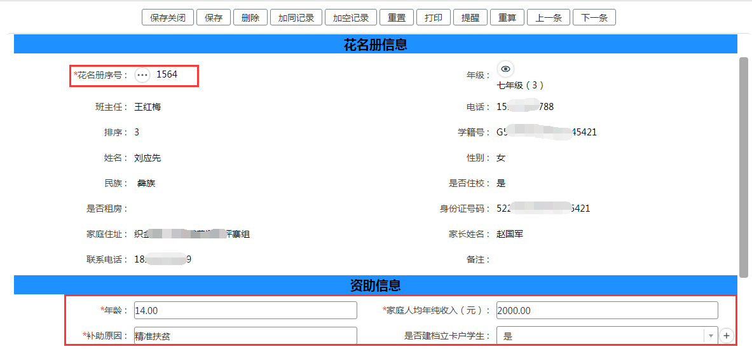
我在魔方网表上做了这些应用
城乡义务教育阶段家庭困难寄宿生生活补助费申请
——学生申请填报页
单击此处编辑您要的内容，建议您在展示时采用微软雅黑字体，本模版所有图形线条及其相应素材均可自由辑、改色、替换。更多使用说明和作品请详阅模版最末的使用手册。

Slide 27
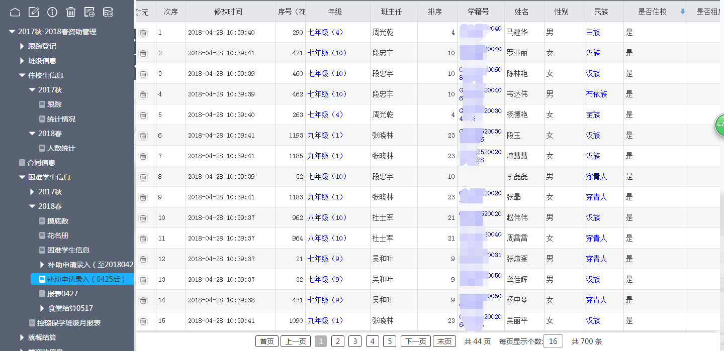
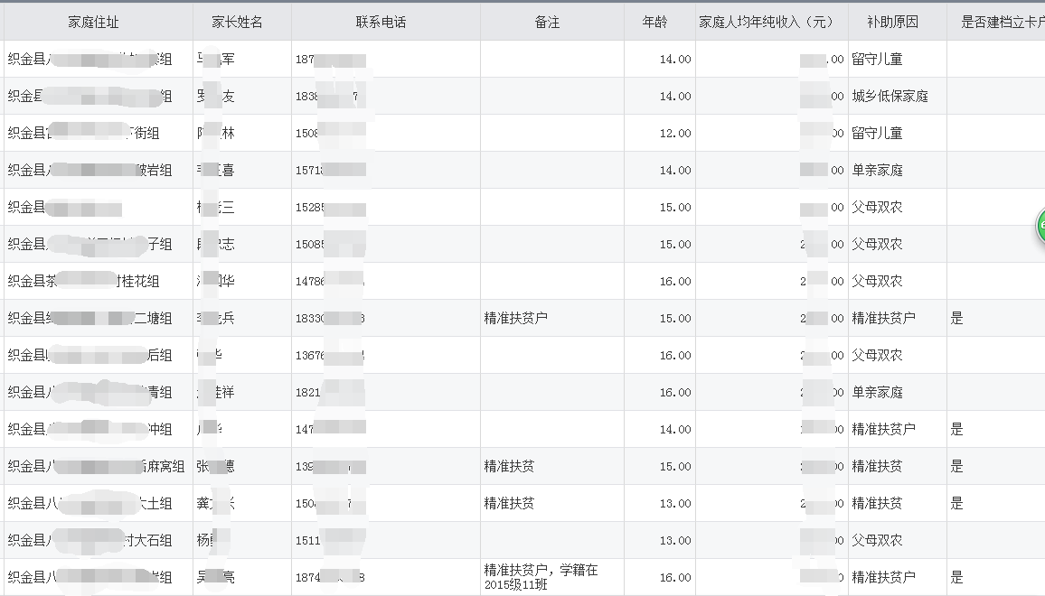
我在魔方网表上做了这些应用
单击此处编辑您要的内容，建议您在展示时采用微软雅黑字体，本模版所有图形线条及其相应素材均可自由辑、改色、替换。更多使用说明和作品请详阅模版最末的使用手册。
城乡义务教育阶段家庭困难寄宿生生活补助费申请
——学生申请结果列表页

Slide 28
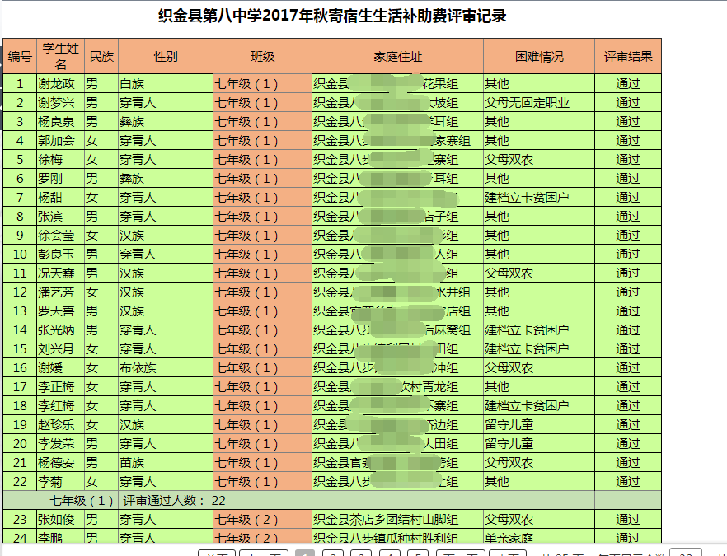
我在魔方网表上做了这些应用
城乡义务教育阶段家庭困难寄宿生生活补助费申请
——学生申请评审结果页

Slide 29
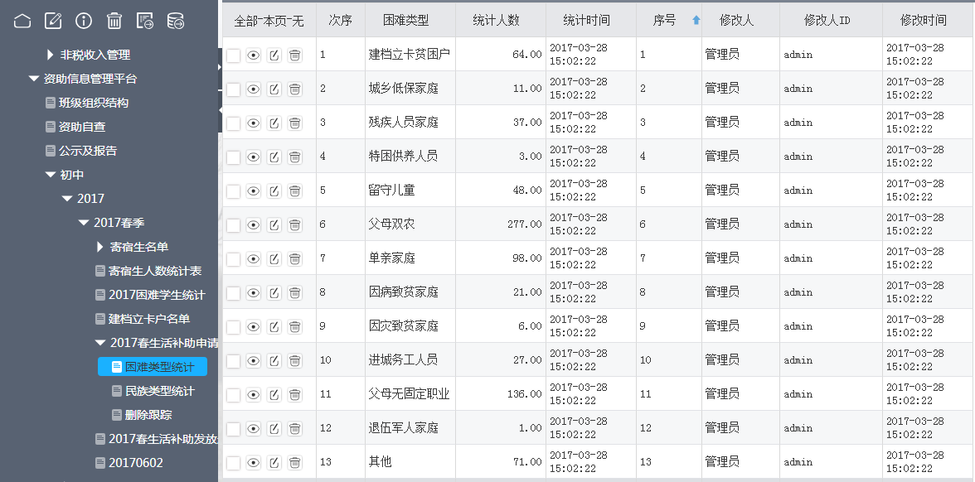
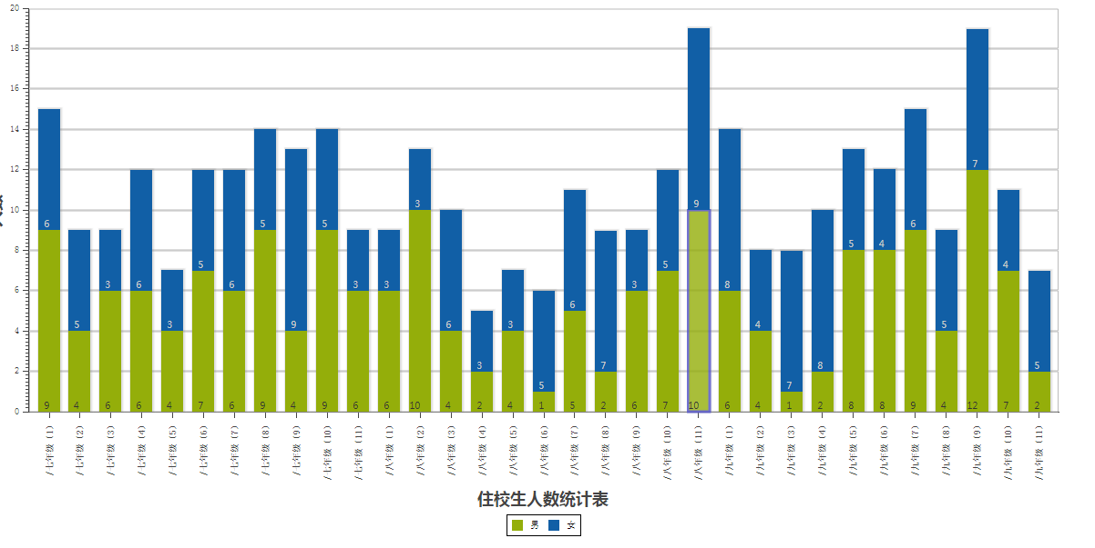
我在魔方网表上做了这些应用
单击此处编辑您要的内容，建议您在展示时采用微软雅黑字体，本模版所有图形线条及其相应素材均可自由辑、改色、替换。更多使用说明和作品请详阅模版最末的使用手册。
堆叠柱状图
——住校生男女生分布情况
城乡义务教育阶段家庭困难寄宿生生活补助费申请
——各种家庭困难情况统计报表

Slide 30
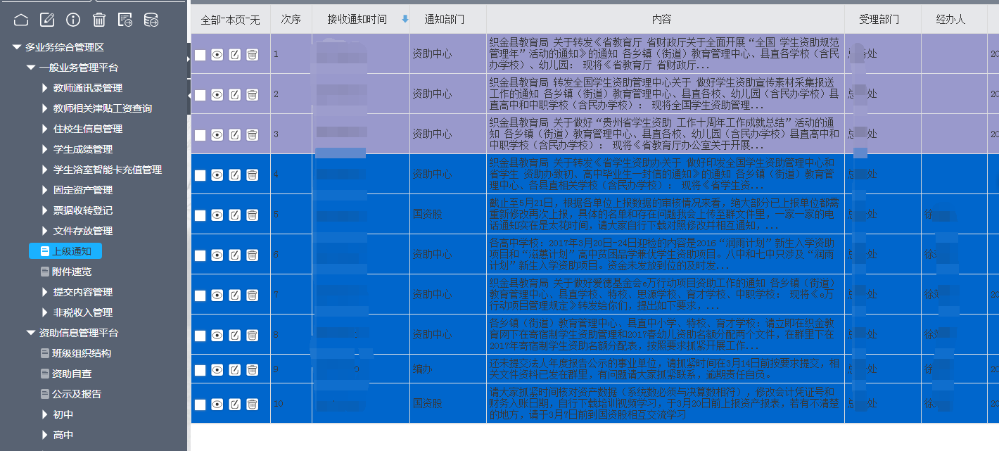
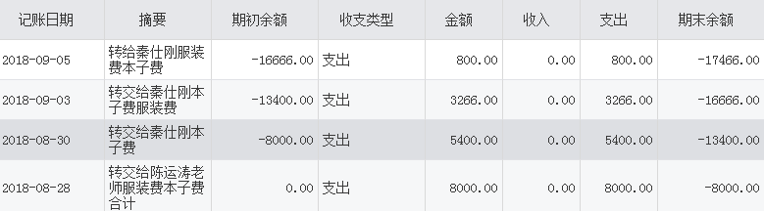
我在魔方网表上做了这些应用
单击此处编辑您要的内容，建议您在展示时采用微软雅黑字体，本模版所有图形线条及其相应素材均可自由辑、改色、替换。更多使用说明和作品请详阅模版最末的使用手册。
现金日记账簿
通知跟进管理

Slide 31
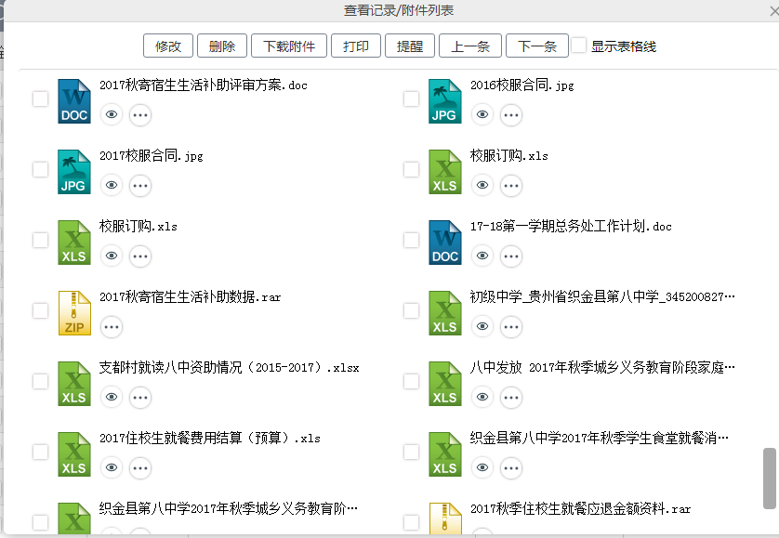
我在魔方网表上做了这些应用
单击此处编辑您要的内容，建议您在展示时采用微软雅黑字体，本模版所有图形线条及其相应素材均可自由辑、改色、替换。更多使用说明和作品请详阅模版最末的使用手册。
上传的各种文件附件

Slide 32
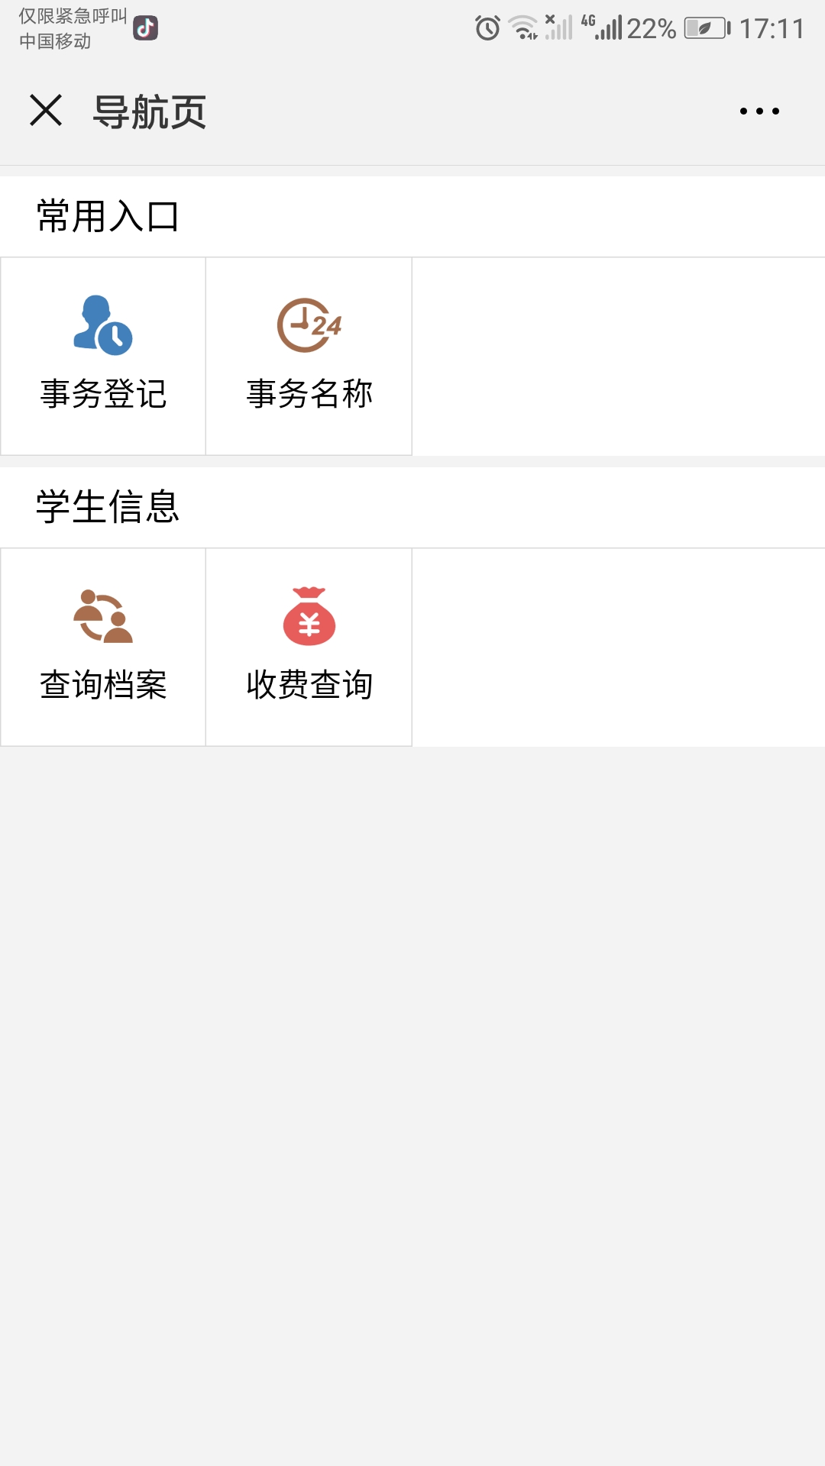
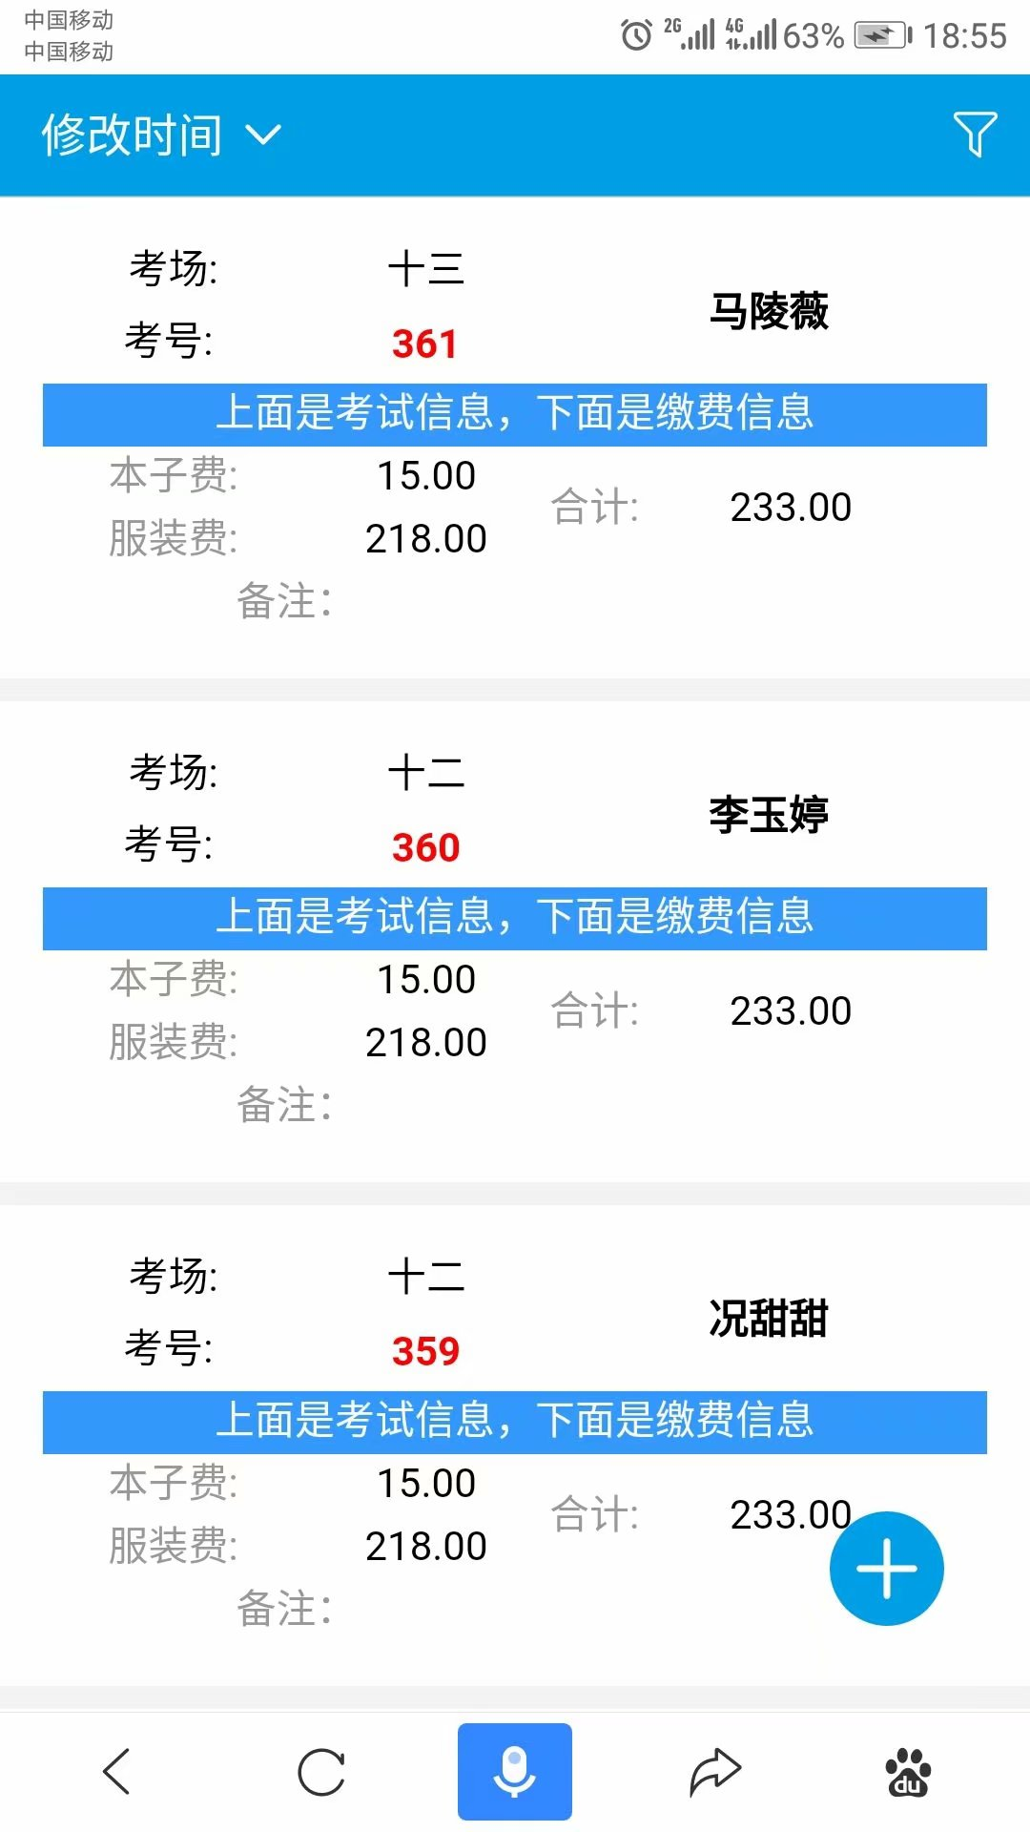
我在魔方网表上做了这些应用
单击此处编辑您要的内容，建议您在展示时采用微软雅黑字体，本模版所有图形线条及其相应素材均可自由辑、改色、替换。更多使用说明和作品请详阅模版最末的使用手册。
移动微应用
——移动端业务门户
移动微应用
——快速报名登记

Slide 33
1
点击输入你想添加的标题
2
点击输入你想添加的标题
用上魔方网表后的效果
3
点击输入你想添加的标题
目录
4
点击输入你想添加的标题
CONTENTS
5
点击输入你想添加的标题

Slide 34
如今的转变
齐
快
便
易
资料齐备准确
加快录入审核
查询录入均方便
操作容易
资料从头至尾有据可查，相互印证。
录入学生的资助申请时，推荐多人同时录入，利用已有资料快速录入，填报自检，以及加快集体评审速度。
只要输入这个魔方网表服务器的网址，就能登录打开查询与录入。
普通办公人员通过简单的学习，就可以迅速搭建起一个小小的系统，学习的时间成本低。对录入人员来说几乎是零培训。

Slide 35
如何把资助工作做扎实
没有调查就没有发言权
认真
摸底
这是一个苦活，慢活、提前摸底
快速
录入
加快节奏录入申请
根据已经收集的信息提取相关记录，完善申请人信息采集
确保申请对象符合政策要求
评审
公示
是否按成绩定人、是否优亲厚友……
限时
发放
按时足额发放是标志
及时报账，及时足额发放到每一个资助对象

Slide 36
1
点击输入你想添加的标题
2
点击输入你想添加的标题
3
点击输入你想添加的标题
目录
工作中的不足
4
点击输入你想添加的标题
CONTENTS
5
点击输入你想添加的标题

Slide 37


资助工作中的不足
1
单枪匹马
2
落实情况
3
自身思想
4
重在摸底

Slide 38
资助工作中的不足
3
2
4
1
5
轻摸底
学习能力不足
人手不足
创新动力不足
制度缺失
学生资助工作是一项民生工程，复杂繁重，环环相扣，需要特别细心，精准摸底，做好准备才是做好学生资助工作的关键，马虎不得，唯有做细做实

Slide 39




魔方网表的应用展示
学生资助台账
日常办公台账
学生报名检录
数据移动填报
理清学生资助台账，方便管理与查询。
记录一些重要的办公事项，使工作节点有据可查。
学生资料匹配提前，更加有效地推进报名流程，消灭排队长龙现象，以及新分班班主任及任课老师得到学生的第一手资料。
对于一些高频次的、零星的填报，可以进行移动化操作。

Slide 40
1
点击输入你想添加的标题
2
点击输入你想添加的标题
3
点击输入你想添加的标题
目录
4
点击输入你想添加的标题
CONTENTS
今后资助工作的展望
5
点击输入你想添加的标题

Slide 41
基层资助业务人员的诉求
渴望上级填报统计更智慧：对于只有一行记录的概况性的统计，希望不再用发邮箱，发QQ等方式进行了。
展望明天
期待领导对学生资助工作更重视：希望配齐人手，对口部门才能持续指导。
强烈要求自身稳中求进：完成任务是基本目的、如何更加有效、科学、省力的完成是我们一线业务员需要思考的问题。

Slide 42
今后努力的方向
提高思想觉悟
A
坚持党的领导、自觉学习国家的学生资助政策。
不折不扣执行
B
把上级资助部门安排的工作、学校相关部门交办的任务，关乎学生的每一项资助工作不折不扣地执行。
加强预警研判
C
提前谋划，提前布局，重在摸底，打好基础，做好预警研判。
规范操作程序
D
完善每一个环节的资料，严格按时间节点处理各种自助资料。

Slide 43






魔方网表还可以做更多
CRM
财务报表
更多……
客户关系管理
财务账目管理
您的内容打在这里，或者通过复制您的文本后，在此框中选择粘贴，并选择只保留文字。
OA
库存管理
办公管理
进销存管理

Slide 44

THE END
谢谢欣赏

